Slide 1
GENETİK HASTALIKLAR

Slide 2
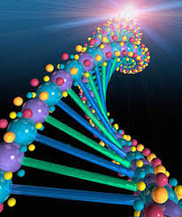
Genetik Nedir?
Canlıların özelliklerini ve kalıtsal karekterlerini inceleyen, bu karekterlerin nesillere geçişini belli kalıtım kanunlarına bağlayan, genin yapı ve görevlerini araştıran bilim dalıdır.
Bitki, hayvan ve insanlarda kalıtım olaylarını inceleyen dirimbilim dalı, kalıtımbilim.

Slide 3
Genetik Geçiş Gösteren Hastalıklar
Fenilketonüri
Gaucher hastalığı
Turner sendromu
Down sendromu
Kistik fibrozis
Müsküler distrofi
Açıklanamayan ölü doğum ve yeni doğan ölümü
Hemofili veya diğer kanama bozuklukları
Tekrarlayan düşükler
Mental retardasyon
Kromozomal sendromlar
Huntington hastalığı
Nörofibromatozis
Orak hücre anemisi
Metabolik hastalıklar

Slide 4
Down Sendromu
Trizomi 21 denilen bu hastalık; en sık görülen kromozal hastalıktır.
Vakaların çoğu 4-8 hafta arası düşükle sonuçlanır.
Hastalarda 47 kromozon vardır.

Slide 5
Down sendromuna sebep olduğu bilinen tek etmen hamilelik yaşıdır, 35 yaşüstü hamileliklerde risk artar.
Ortalama her 800 doğumda bir görülür. Tüm dünyada 6 milyon civarında Down sendromlu birey yaşamaktadır.
Türkiye'de tam bir veri yok ama yaklaşık 70.000 Down sendromlu kişi olduğu tahmin ediliyor.

Slide 6
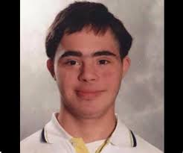
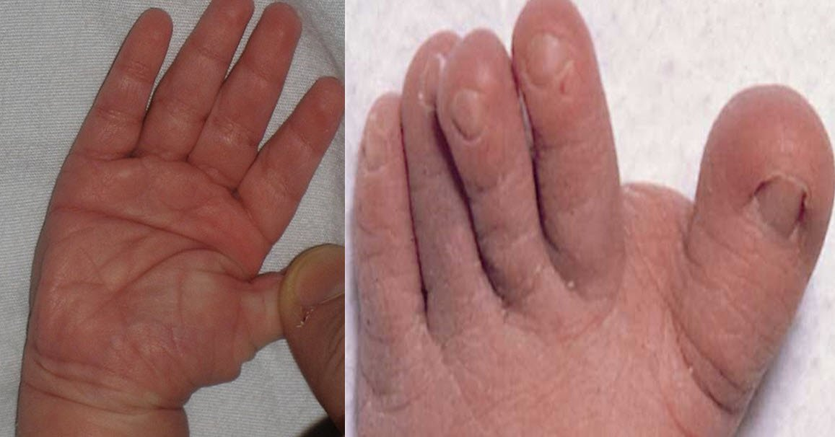
Down sendromlularda görülen bazı fiziksel özellikler çekik küçük gözler, basık burun, kısa parmaklar, kıvrık serçe parmak, kalın ense, avuç içindeki tek çizgi, ayak baş parmağının diğer parmaklardan daha açık olmasıdır.Bu özelliklerin hepsi veya birkaçı görülebilir. Bunun yanında sıklıkla kalp defektleri ve sisndirim sistemi anomalileri görülebilir. Lösemi insidansı yüksektir.

Slide 7
Fenilketonüri
Beslenme ile vücuda alınan fenilalanin adlı aminoasitin bir kısmı protein sentezinde kullanılır. Bir kısmı da metabolize edilir ve fenilalanin hidroksilaz ve tirozin denen maddelere dönüştürülür.
Fenilalanini parçalamak için gereken enzimi yaratmaya yardım eden gendeki bir kusurdan kaynaklanır.

Slide 8
Enzim görevini yerine getirmediği için, alınan fenilalanin kanda yükselir ve beyine ciddi derecede kalıcı hasar verir.
Diyetle vücuda fenilalanin aminoasitinin girişinin kontrol altına alınması gerekir.
Aspartam

Slide 9
Gaucher hastalığı
Lizozomal yağ (lipid) depo hastalığıdır. Enzim eksikliği sonucu hücrelerdeki yağ atılamaz ve organlarda birikir.
Depolanan yağ, vücuttaki organların işlevlerini yerine getirmesine engel olur, organların büyümesine ve kemikte ağrıya neden olur. Hastalığın ilerlediği durumlarda enfeksiyona karşı daha fazla hassasiyet oluşur.

Slide 10
Dalakta büyüme ve nörolojik bozukluklar görülür.
Anemi ve lökopeni gibi kan tablosu bozuklukları
Kemik tutulumu sonucu şiddetli ağrı ve kırıklar

Slide 11
Turner sendromu
X kromozomunun tam veya kısmi eksikliği
Etkilenen kadınlarda cinsel hormon yetmezliği görülür
Gonadlarda tümör gelişme riski vardır. Bu yüzden koruyucu amaçlı gonadlar çıkarılır.

Slide 12
Hastalarda;
Konjenital kalp defektleri
Kısa boy, pelerin tarzı boyun
Vücutta çok sayıda pigmente nevus görülür.

Slide 13
BULAŞICI HASTALIKLAR

Slide 14
Enfeksiyon Nedir?
Vücuda giren mikroorganizmanın burada canlılığını sürdürebilmesi ve çoğalabilmesidir.
Enfeksiyon sonucunda ortaya çıkan hastalık da enfeksiyon hastalığı olarak isimlendirilir.
Enfeksiyon hastalığı; vücuda giren mikroorganizmanın çoğalarak vücuda zarar vermesi ve sonucunda klinik belirtilerle kendini göstermesi

Slide 15
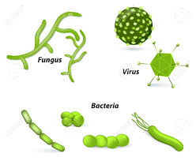
Enfeksiyon hastalığına neden olan mikroorganizma patojen olarak adlandırılır.
Normalde sağlıklı vücut florasında bulunan mikroorganizmalar da potansiyel patojen özellik gösterirler.
Bunlar, koşullar uygun olduğunda fırsatçı patojen olarak endojen enfeksiyona neden olurlar.

Slide 16
Endojen enfeksiyonlar: Diş çürüğü,periodontal hastalıklar.
Eksojen enfeksiyonlar: dış çevreden vücuda bulaşan mikroorganizmaların neden olduğu enfeksiyonlardır. grip,suçiçeği,hepatit,tüberkülos, tetanos

Slide 17
Bazen hastalık hiçbir klinik belirti vermeden ilerler. Bu durumda sadece kan testleri ile enfeksiyon belirlenebilir.
Hastalığın hiçbir klinik belirti vermeden enfekte ettiği kişilere taşıyıcı (portör) denir.
Taşıyıcılar hastalıklarının farkında değildir ve bulaşıcı hastalıkların yayılmasında ciddi rol oynarlar.
Enfeksiyon hastalıkları kişiden kişiye, bir canlıdan başka bir canlıya veya insana geçiyorsa bulaşıcı hastalık denir.

Slide 18
Enfeksiyon Hastalıklarında Belirleyici Faktörler
Doz; vücuda giren mikroorganızma sayısını ifade eder.
Virulans; mikroorganizmanın hastalığa neden olabilme yeteneği.
Direnç; vücudun bu mikroorganizmaya karşı kendini koruyabilme yeteneği

Slide 19
Diş hekimliğinde enfeksiyonların başlıca kaynağı ağız içidir.
Mikroorganizmalar dental işlemler sırasında hastanın tükrük, solunum sekresyonları veya kanından bulaşır.
Hekim veya yardımcı personelde de enfeksiyon bulunabilir.
En önemli kural; her hastanın enfeksiyon hastası kabul edilerek enfeksiyon kontrol önlemlerinin her hastada aynı titizlikle uygulanması zorunluluğudur.

Slide 20
Dental uygulamalar hastanın ağzından mikroorganizmaların yapay ve yoğun olarak çıkmasına sebep olur.
Hasta ağzına giren veya hasta sıvılarıyla temas eden herşey (eller, aletler, filmler, pamuk tamponlar, iğneler, apareyler ve protezler gibi) kontaminedir.
Ayrıca çalışma sırasında çevreye sıçrayan damlacıklar da mikroorganizmaları içerir.

Slide 21
Bu damlacıklar sağlık personelinin vücuduna temas edebilir veya solunumla vücuda girebilir. Ayrıca yüzeyleri kontamine eder.
Bu nedenle eldiven, maske, gözlük veya siperlik kullanılması kontrol işlemlerinin başında yer alır.

Slide 22
Enfeksiyon Nasıl Bulaşır?
Diş hekimliğinde mikroorganizmalar vücuda yoğun olarak solunum,sindirim,deri veya mukoza teması yoluyla girebilirler.
Direkt temas,
İndirekt temas
Damlacık enfeksiyonu

Slide 23
Direk Temas
Hastanın dişlerine veya yumuşak dokularına eldivensiz olarak temas sırasında mikroorganizmalar,tırnaklar arasından veya derideki çatlak ve kesiklerden vücuda doğrudan girebilirler.
Bütünlüğü bozulmuş olan deri veya
mukozadan kan veya salya gibi vücut
sıvılarındaki patojen
mikroorganizmalar bulaşabilir.

Slide 24
İndirekt Temas
Bu yolla bulaşma olması için mikroorganizmaların bu ortamlarda canlı kalması gerekmektedir.

Slide 25
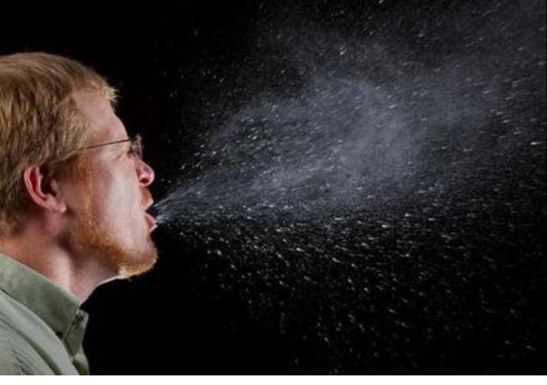
Damlacık Enfeksiyonu
Damlacık enfeksiyonu; hapşırma, öksürme gibi durumlarda, tdavi sırasında sıçrayan damlacıklarla veya çalışma sırasında oluşan aerosollerle ağızdan çıkan mikroorganizmaların havada kalmasıyla başka insanlara bulaşarak hastalığı yaymasıdır.
Bu damlacık ve aerosoller ya direkt temas ile veya solunum yolu ile alındığında mikroorganizma da vücuda girmiş olur.

Slide 26
Çapraz enfeksiyon
Mikroorganizmalar çalışma ortamında hekime, yardımcılarına ve diş protez teknisyenlerine kolayca transfer edilebilir. Bu gruplar arasında edinilen enfeksiyona çapraz enfeksiyon denir.
Dişhekimliği ağız bölgesi ile diş ve çevre dokuların enfeksiyonlarıyla ilişkilidir. Çalışma ortamında normal vücut mikroflorası mevcuttur.

Slide 27
Uygulamalar sırasında Hepatit B, Hepatit C ve HIV bulaşması ile ilgili hastadan personele, personelden hastaya veya hastadan hastaya bulaşma olabilir.
Bulaşma olursa enfeksiyon kontrolünde hangi aşamada eksiklik olduğu bulunup giderilmelidir.

Slide 28
Hastaya veya personele bulaşabilecek enfeksiyonlar için bir diğer kaynak diş ünitinin suyudur. Diş ünit suyunun biyofilmden arındırılması gerekir.
Klinikten topluma, hekim ve yardımcı personelin ailelerine bulaş; tıbbi atıkların uygun olmayan yöntemlerle bertaraf edilmesi, çalışanların kontamine giysilerle toplum içine veya ailelerinin yanına katılmaları sonucunda gerçekleşir.

Slide 29
Çapraz enfeksiyonu engelleme
Uyulması gereken temel kurallar;
Diş hekimi ve yardımcı personelin dental işlemler sırasında enfeksiyona maruz kalmalarını engellemek
Çalışma alanında patojen mikroorganizma sayısını azaltmak
Kolay ve uygulanabilir bir çapraz enfeksiyon kontrol sistemi kurmak
Enfeksiyon geçişini engellemek için her hastada çapraz enfeksiyon kontrolünü en üst seviyede uygulamak

Slide 30
Aşı ile korunma
Aşı ile kişiye zayıflatılmış mikrop veya toksinleri verilerek yapay bağışıklık oluşturulur.
Böylece kişinin kanında antikorlar oluşur.
Etkili bir yöntemdir. Çocukluk döneminde yaptırılması gereken aşıların düzenli olarak tamamlanması gerekir. Yetişkinlerde ise gerekli durumlarda grip ve tetanoz aşıları ile dişhekimliği çalışanlarında Hepatit B aşısı yaptırmaları önemlidir.

